Slide 1
General.
Implementar enseñanzas didácticas en el aprendizaje de tejidos y organología animal, con relación a estructuras del sistema hemolinfatico y de corazón de invertebrados por medio de una micro clase.
Específicos
•Identificar las estructuras del sistema hemolinfatico, venas, arteria, capilares y el sistema porta.
•Desarrollar actividades con herramientas digitales para el aprendizaje de el alumno
OBJETIVOS

Slide 2
MICRO CLASE
PRESENTADO POR.
LINA TRISTANCHO
MELISSA DIAZ

Slide 3
QUE ES UNA MICRO CLASE?
Es un Proceso metodológico de formación y perfeccionamiento que utilizando un método y un instrumento, pretende descomponer el acto pedagógico en sus correspondientes destrezas que, una vez identificadas, deben ser aprendidas y puestas en acción por los individuos en formación. Esta metodología fomenta la formación inicial del alumnado.

Slide 4
Objetivo de la micro clase
Hacen explícita la intencionalidad de las acciones que se proponen; las guían, las orientan y expresan los logros que se pretenden en conductas observables al finalizar la clase. El objetivo debe ser específico y ajustado al tiempo para la clase del día..

Slide 5
Estructuras del sistema hemolinfaticos y corazón de invertebrados.
Estructura de venas, capilares y arterias.
Sistema porta.

Slide 6
Video de la micro clase
Micro clase https://www.youtube.com/watch?v=s8eDmsIpS9A

Slide 7
Perfil de los estudiantes
Estudiantes de licenciatura en ciencias naturales y educación ambiental de quinto semestre, enfocados a una perspectiva de nuevos métodos de enseñanza.
Realizando un micro clase como un proyecto de enseñanza, demostrando una convivencia y compartiendo con su grupo de trabajo.

Slide 8
Pregunta científica
¿Cómo activar al alumno para que se enfoque en construir su metodología de aprendizaje?

Slide 9
Producto final
Socialización del proyecto de forma visual a través de una herramienta virtual, donde se lleva a cabo una interpretación en el cual se encontrara información necesaria para resolver actividades que se llevan a cabo al final del video.
De igual manera al terminar el micro clase, el alumno encontrara herramientas virtuales como aplicaciones para el aprendizaje individual.

Slide 10
Relación con el currículo
El proyecto tiene como tema las estructuras del sistema hemolinfaticos y del corazón de invertebrados, también las estructuras de capilares, venas y arterias, y como por ultimo pero no menos importante el sistema porta. Esta comprendido dentro la asignatura de tejidos y órganos, en la unidad 3 del quinto semestre de licenciatura de ciencias naturales y educación ambiental.
Se denomina hemolinfa al líquido circulatorio de ciertos invertebrados como los artrópodos y moluscos, análogo a la sangre de los vertebrados.

Slide 11
OBJETIVOS.
GENERAL.
• Implementar enseñanzas didácticas en el aprendizaje de tejidos y organología animal, con relación a estructuras del sistema hemolinfatico y de corazón de invertebrados por medio de una micro clase.
ESPECIFICOS.
• Identificar las estructuras del sistema hemolinfatico, venas, arteria, capilares y el sistema porta.
• Desarrollar actividades con herramientas digitales para el aprendizaje de el alumno.

Slide 12
contenido
1. Estructura de sistemas hemolinfaticos y de corazón de invertebrados.
2. Estructura de capilares, venas y arterias
3. Sistema porta

Slide 13
actividades
1. Ingrese al link directo que está a continuación http://biogeo.esy.es/BG1BTO/circulatorio.htm y realice un mapa mental a cerca del sistema circulatorio de los invertebrados en cualquier plataforma virtual.
2. Realizar un mural digital de animales invertebrados, en el siguiente link encontrara la plataforma para hacer su mural. https://linoit.com/session/login
3. Ingrese a play store y descargue la aplicación cardiosmart explorer para profundizar el tema de sistema cardiovascular.

Slide 14
Socialización
Para llevar a cabo este proyecto, primeramente los estudiantes deberán observar la micro clase a través de una herramienta virtual donde explica las estructuras del sistema hemolinfatico y del corazón de invertebrados.
Al finalizar el micro clase encontraran los link directo de los temas y actividades donde se deberá utilizar herramientas digitales para llevar a cabo el aprendizaje

Slide 15
Artefactos digitales y herramientas digitales
Los artefactos y herramientas digitales necesarias para llevar a cabo este proyecto fueron:
• Computadora personal.
• Herramientas online: linoit, filmora, plataforma Ed modo, YouTube, información en la web y screencast.
• Herramientas digitales: Microsoft Word.

Slide 16
Temporalización
El proyecto se realizara el día 5 de marzo del 2019 de 9am a 12pm en la asignatura tejidos y órganos con el docente ROLANDO HERNANDEZ LAZO.

Slide 17
REQUISITOS HUMANO. en estos temas trabajados por los estudiantes Lina Tristancho y Melissa Díaz, donde se llevan a cabo las técnicas de socialización entre los estudiantes.
REQUISITOS MATERIALES-
Se necesitó un aula de clases para realizar la micro clase a través de una herramienta virtual donde se explica las estructuras del sistema hemolifantico y del corazón de los invertebrados utilizando herramientas (tablero, video beam, computadora).

Slide 18
Descripción de los resultados obtenidos.
En el presente proyecto se realiza una micro clase que es un método digital para el proceso de enseñanza que puede ser utilizado en cualquier contexto en nuestro caso es las estructuras del sistema hemolinfaticos y corazón de invertebrados, estructuras de capilares, venas, arterias y el sistema porta.
Las herramientas digitales existen en infinidad pero depende de nosotros como saber aprovecharlas y convertirlas en Objetos Virtuales de Aprendizaje.

Slide 19
Conclusión
Se implementa un objeto virtual como es la micro clase para el desarrollo e interacción entre los estudiantes como instrumento novedoso que ayuda al aprendizaje para cualquier enfoque, en este caso es para la asignatura de tejidos y órganos.
Donde se excita al estudiante que utilice competencias tecnologías para el desarrollo de aprendizaje porque de esa manera logramos el objetivo de este proyecto.

Slide 20
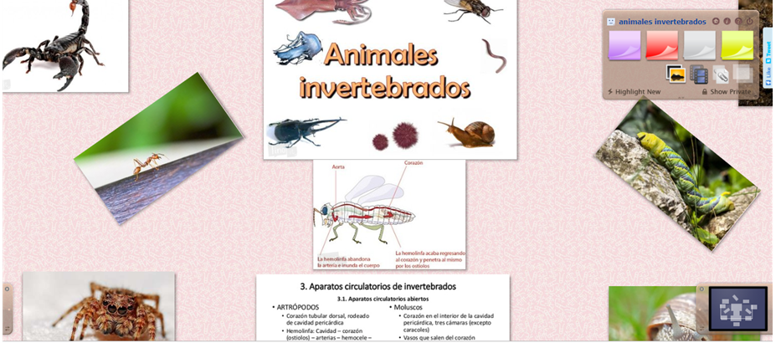
Anexos
http://linoit.com/users/tejidos01/canvases/animales%20invertebrados

Slide 21
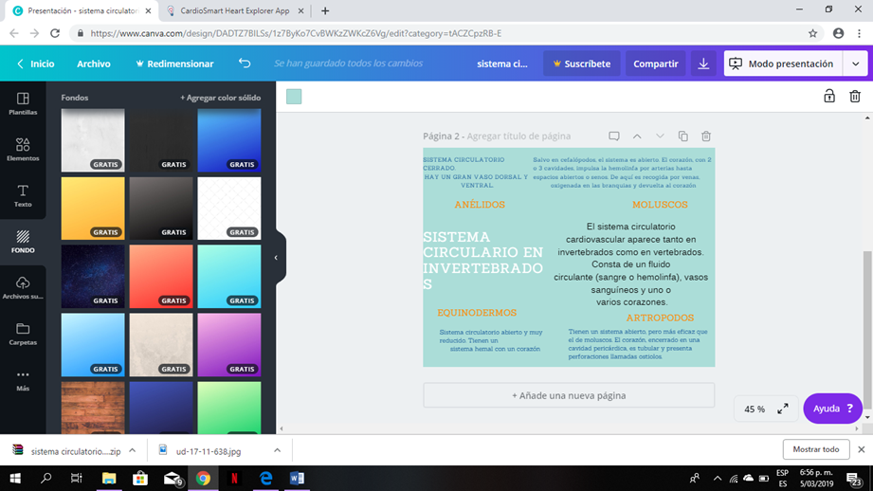
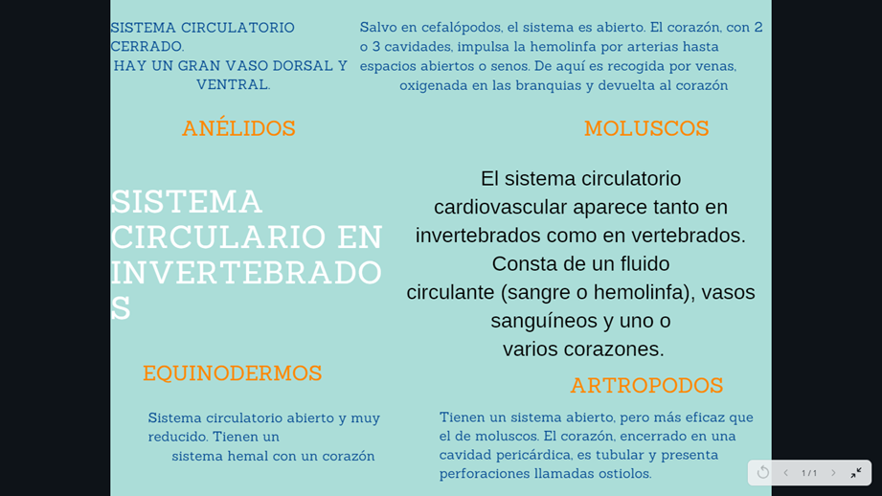
Anexos
https://www.canva.com/

Slide 22
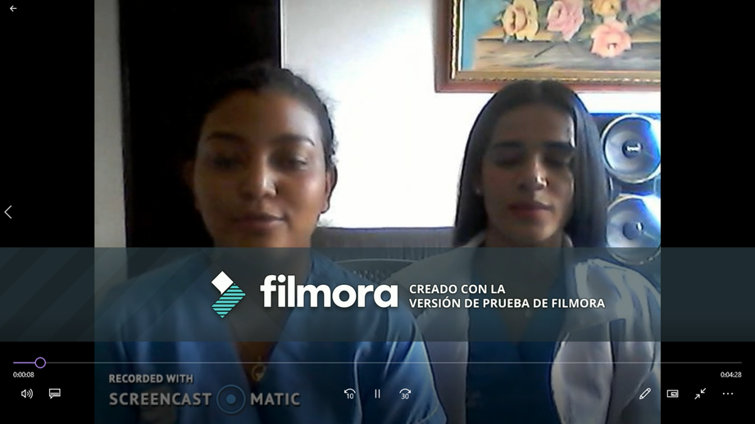
Anexos
Micro clase https://www.youtube.com/watch?v=s8eDmsIpS9A

Slide 23
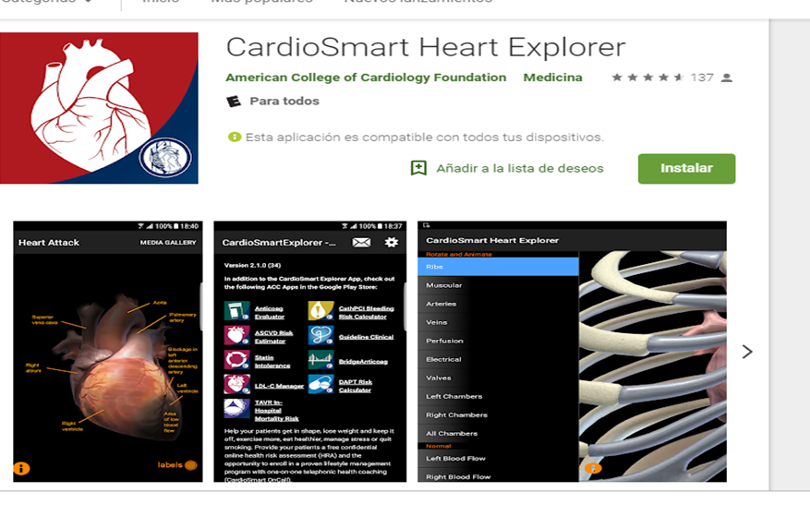
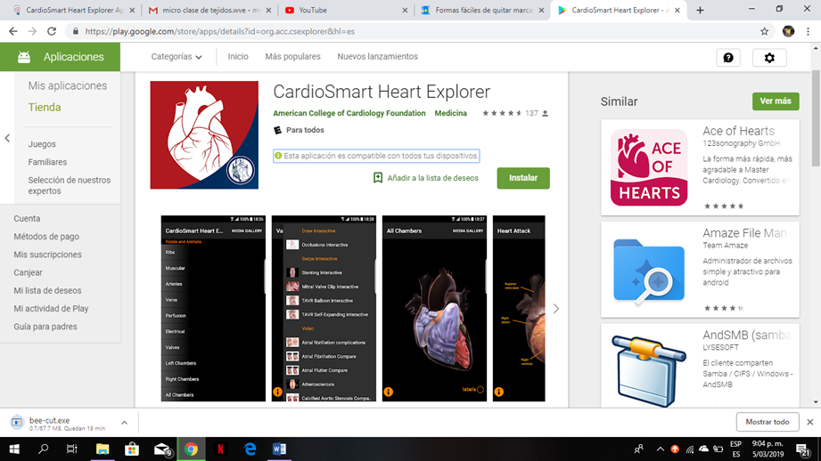
Anexos
Cardiosmart explorer
https://play.google.com/store/apps/details?id=org.acc.csexplorer&hl=es

Slide 24
Gracias.

